Slide 1



Soldriven fjärrvärme med groplager för svenska förhållanden
Chris Bales, Urban Persson, Puneet Saini
Termoprogrammet

Slide 2
Bakgrund
Storskalig solfjärrvärme på flera platser i Danmark
  ~500 kr/MWh i Danmark
  Några med stora groplager för säsongslagring
Potential för soldriven fjärrvärme i Sverige 0.17 – 6.0 TWh/år (Energimyndigheten, 2021)
  Potentialen mycket beroende på ekonomiska randvillkoren
  För övre spannet av potential krävs stora värmelager och användning för flera ändamål (systemnytta)
Stor ökning i bioenergipriser sedan dess
  Men ökningar också för solvärme och groplager…
Source: IEA DHC-CHP – PlanEnergi, Solites 2020

Slide 3
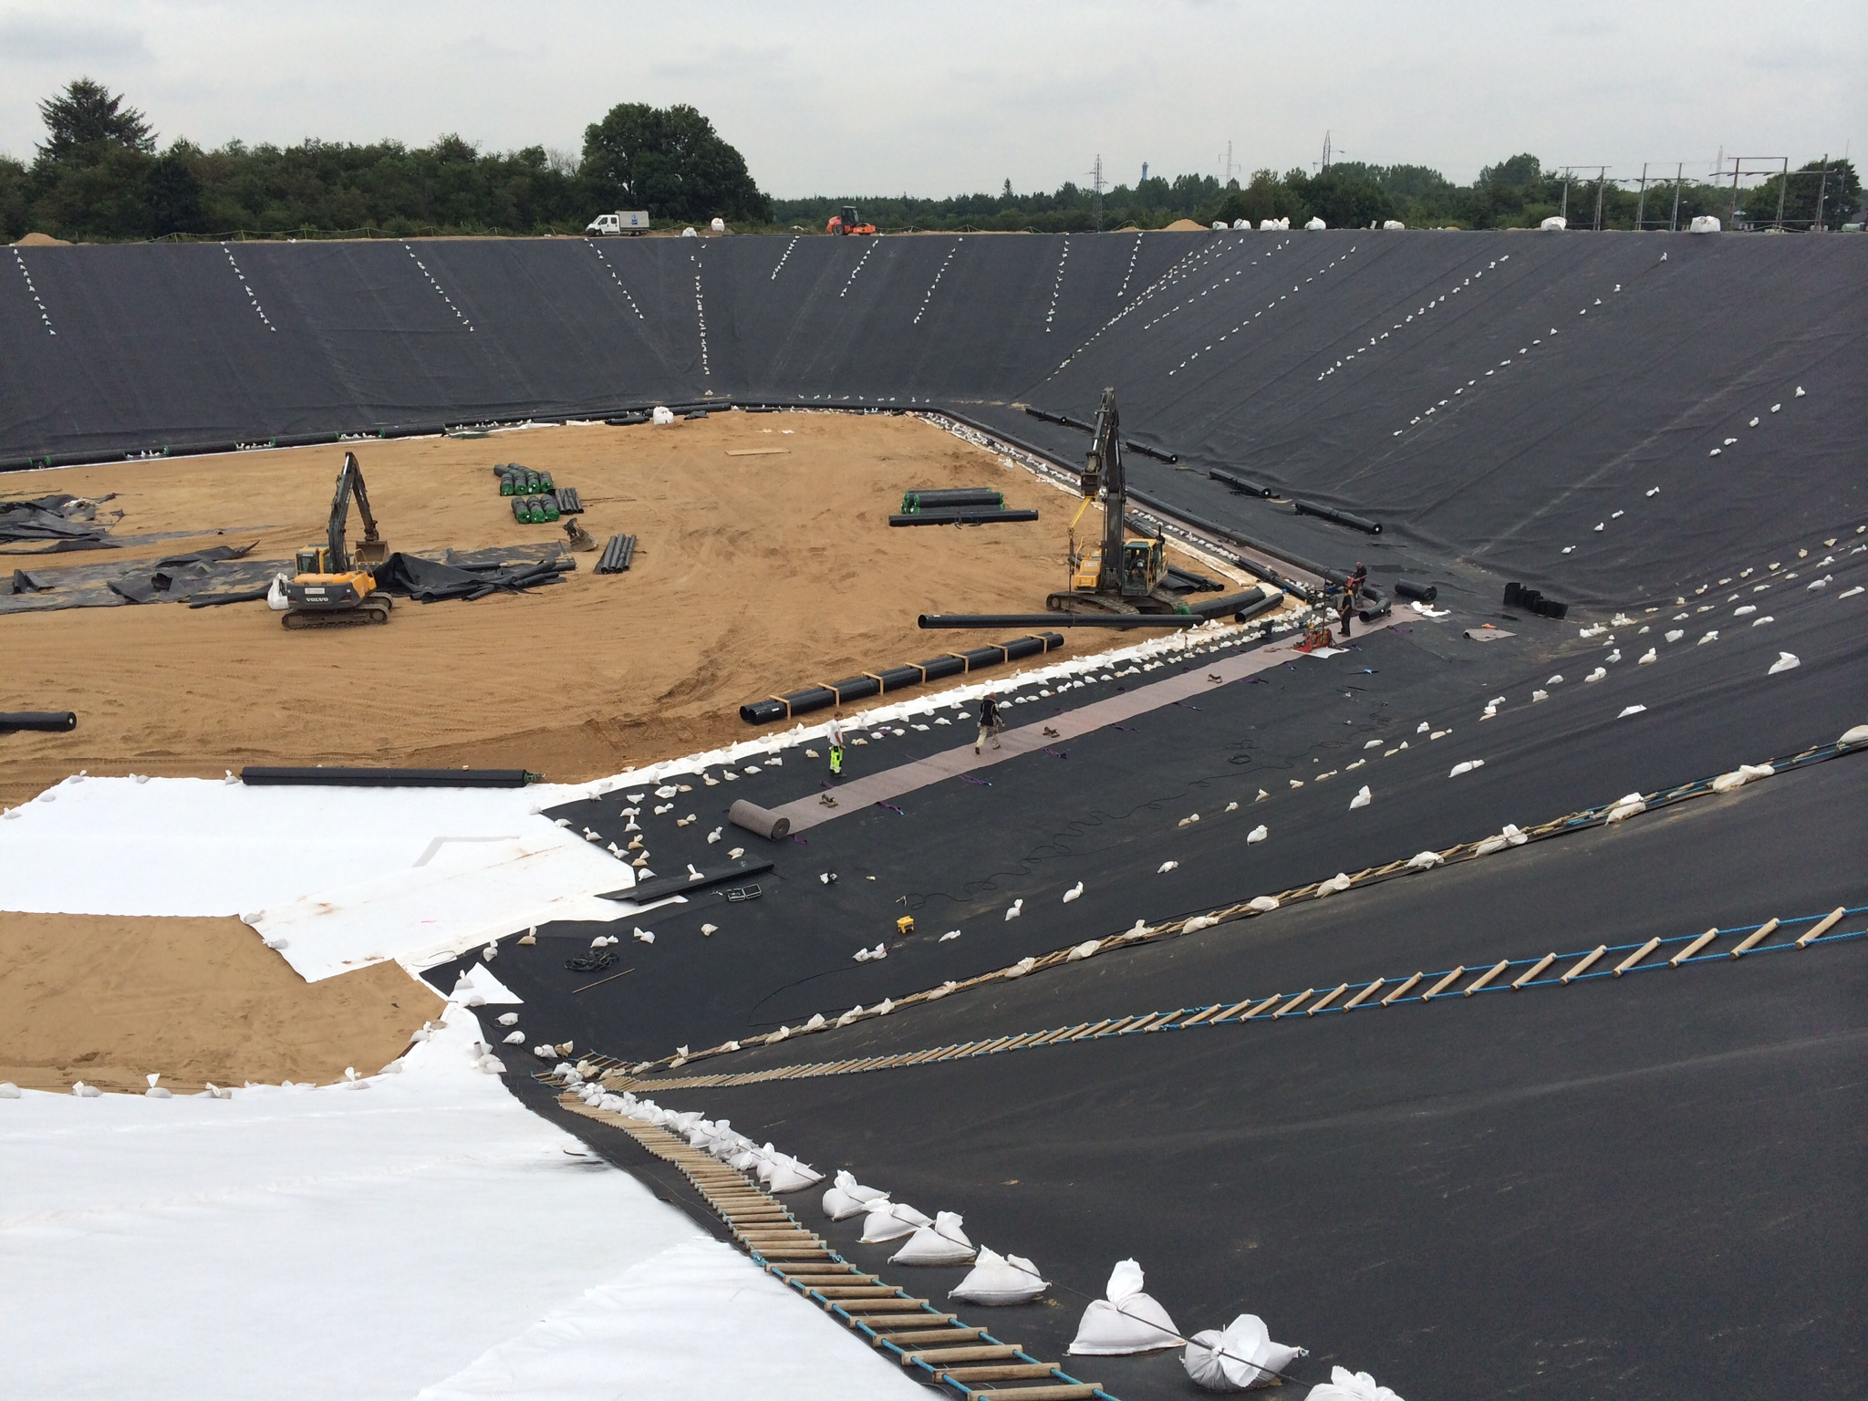
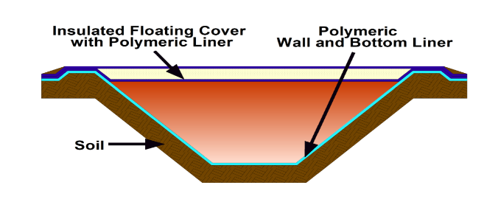
Fallstudier - bakgrund
Jordbalansen viktig för ekonomi
Rätta geologiska förutsättningar behövs
Större volym = bättre lönsamhet
30 – 80 kWh/m³
Source: Solarthermalworld.com

Slide 4
Fallstudier
(Råneå, Härnösand, Söderhamn)

Slide 5
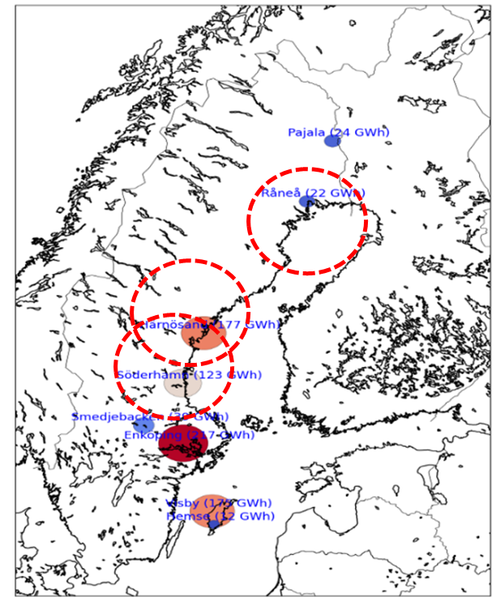
Fallstudier
Tekno-ekonomisk förstudier
Nära samarbete med fjärrvärmebolagen
Simuleringar med TRNSYS
Urval baserat på geologiska förutsättningar och tillgänglighet på mark
5
2025-05-21
Geoforsk webbinarium

Slide 6
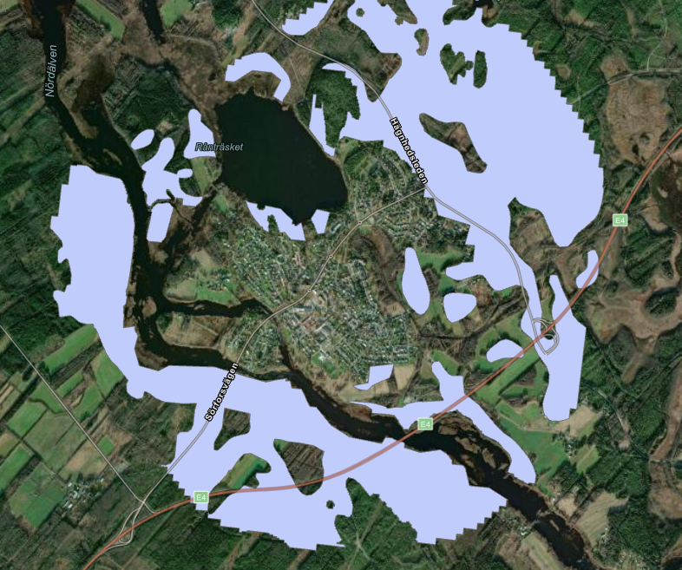
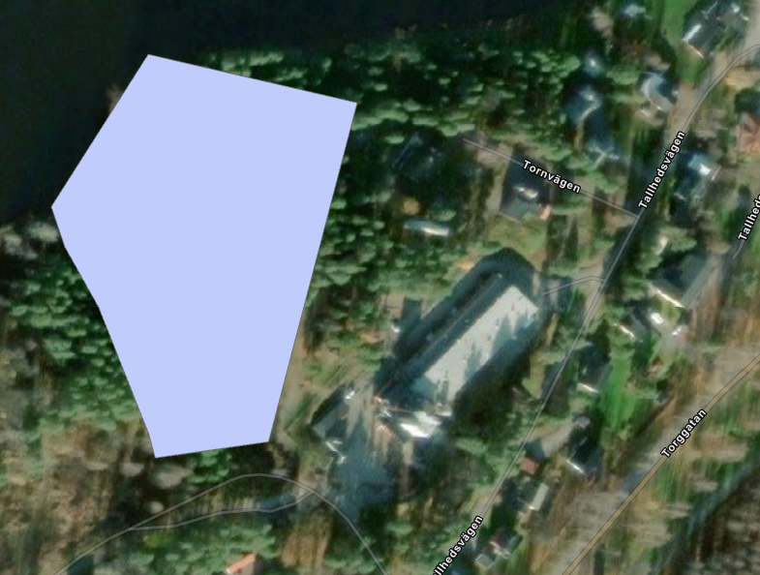

Råneå: geologi
17586 m²
Panncentral
Nära lämplig plats
för groplager och solfångare
Geologiskt lämpliga områden för groplager (PTES)
Jordartstyp: Möran
Grundvattennivå: 14 m
Jorddjup: 15 m
Marklutning: Låg
6
2025-05-21
Geoforsk webbinarium

Slide 7
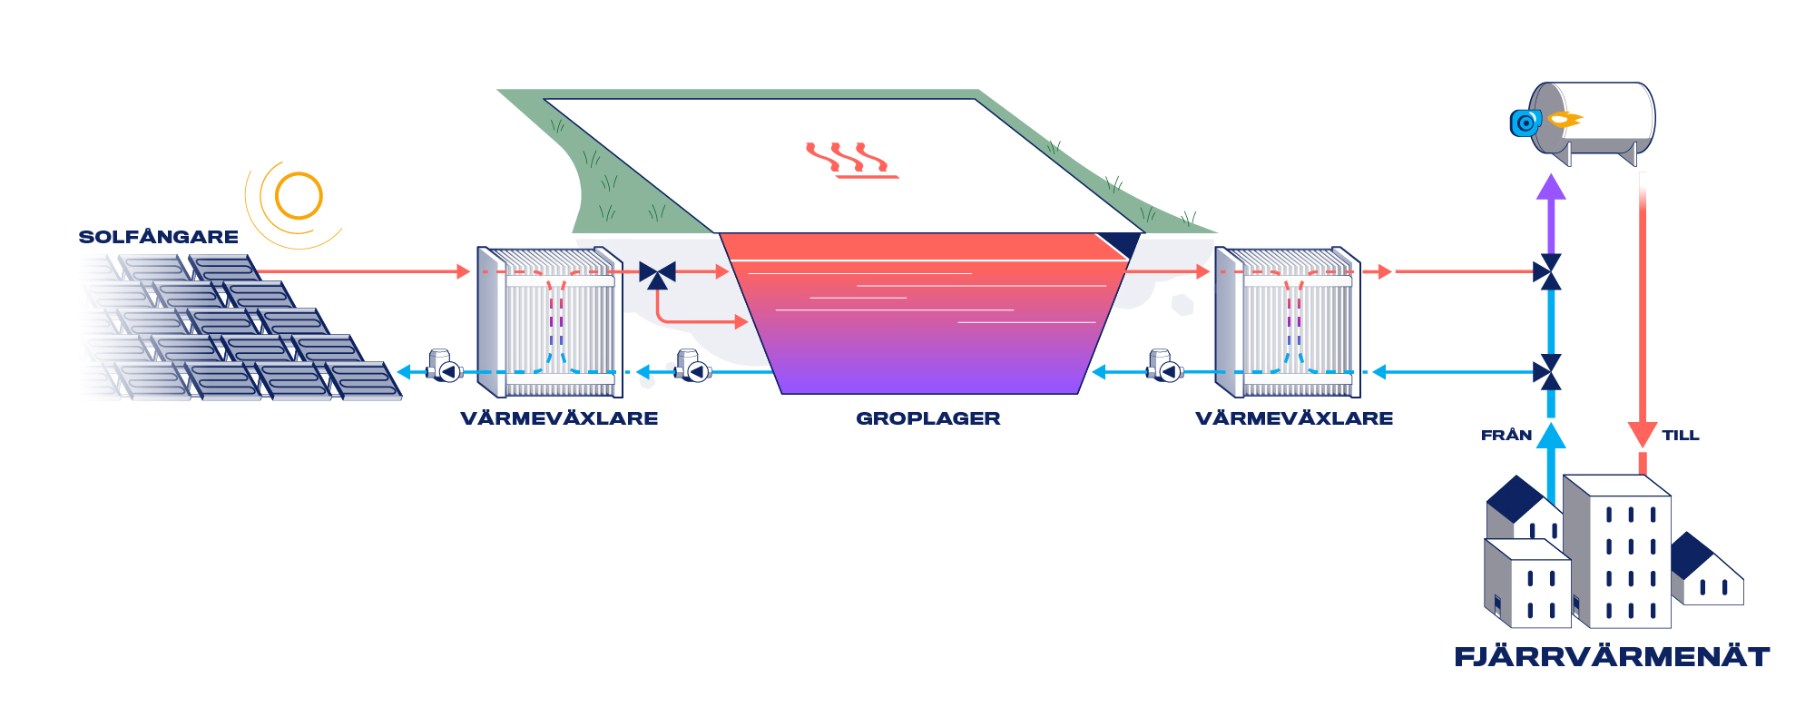
Systemintegrering
Pellet- och oljepannor
Enkel anslutning nära panncentral
Ingen rökgaskondensering
Retur-retur inkoppling
Värmeväxlare behövs för värmeöverföring till/från lagret
7
2025-05-21
Geoforsk webbinarium

Slide 8
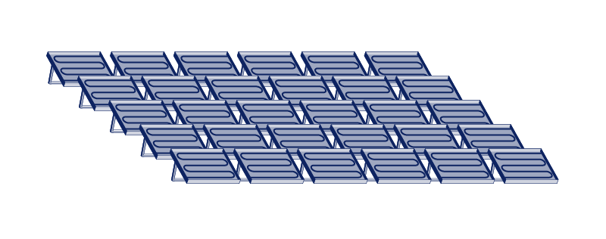

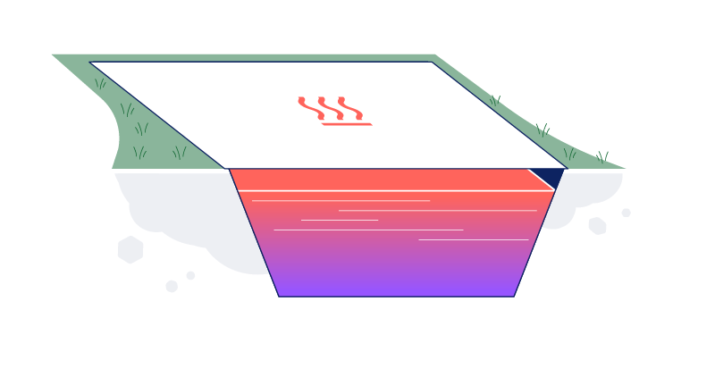
Resultat: Råneå
42%
Av värmen från lagret och solfångare
7%
Värmeförluster
Svårt att nå högre vid så hög breddgrad
    Solfångararea: 25 000 m²
    Markarea: 75 000 m²
System capex
Solfångare M€ | 6.8
Groplagret M€ | 2.5
Summa M€ | 9.4
    Volym: 25 000 m³
    Markarea: 8000 m²
OPEX: 0.5% av CAPEX
8
2025-05-21
Geoforsk webbinarium

Slide 9
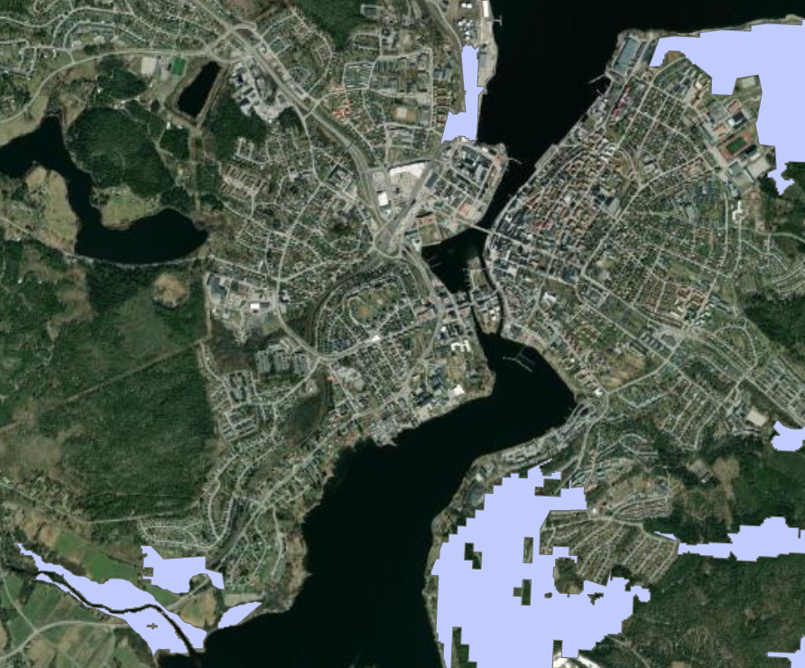
Härnösand - förutsättningar
Panncentral i norr
Fjärrvärmelasten: 208 GWh
Toppeffekt: 55 MW
Lämplig plats i söder
9
2025-05-21
Geoforsk webbinarium

Slide 10
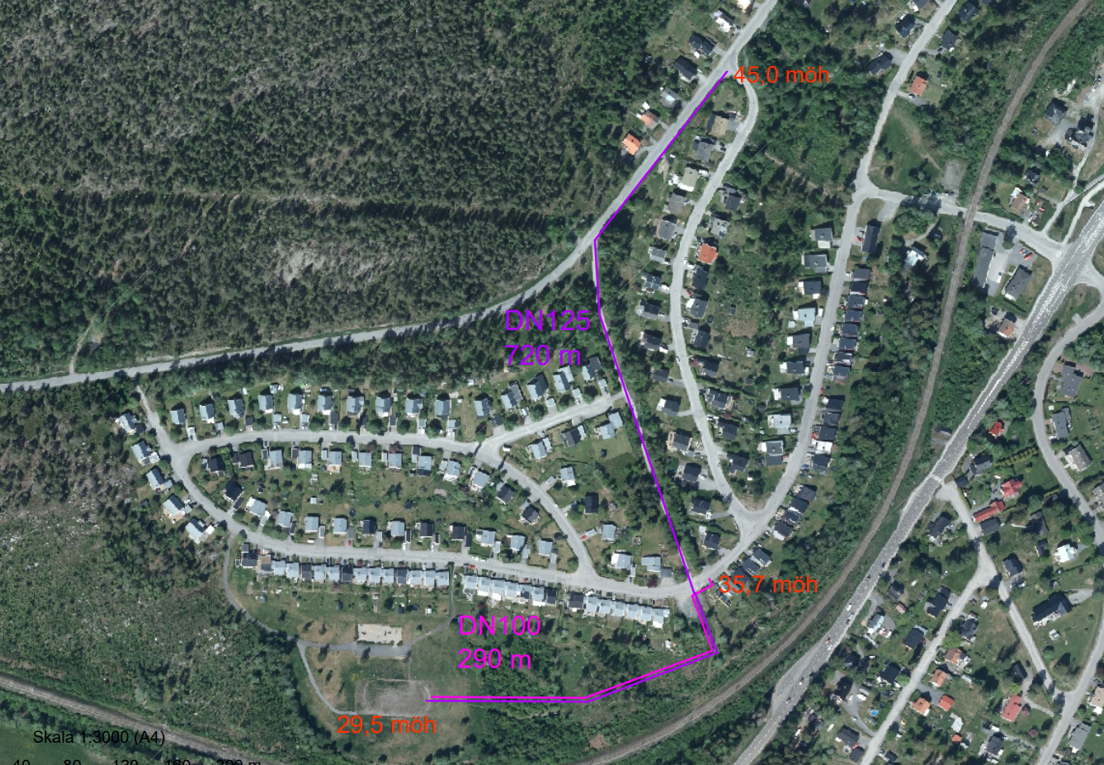
Härnösand & Söderhamn: Begränsningar vid urladdning
Anslutning i utkanten av befintliga nätet
(limit 1) Flödet och effekten begränsad av rörddimensionen vid anslutningspunkten
(limit 2) Retur-framledning inkoppling krävs pga rökgaskondensering. Max. temperatur i lagret 90 ⁰C
10
2025-05-21
Geoforsk webbinarium

Slide 11
Härnösand: Värmelast som ”ses” av groplagret
Maxflödet 50 000 kg/h, groplager max temp 90 ⁰C
Annual load = 10 GWh.
11
2025-05-21
Geoforsk webbinarium
Notes:
So compare to

Slide 12
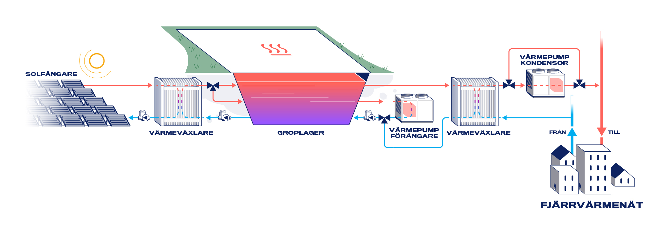
Värmepump vid groplagret fördelaktigt
12
2025-05-21
Geoforsk webbinarium

Slide 13
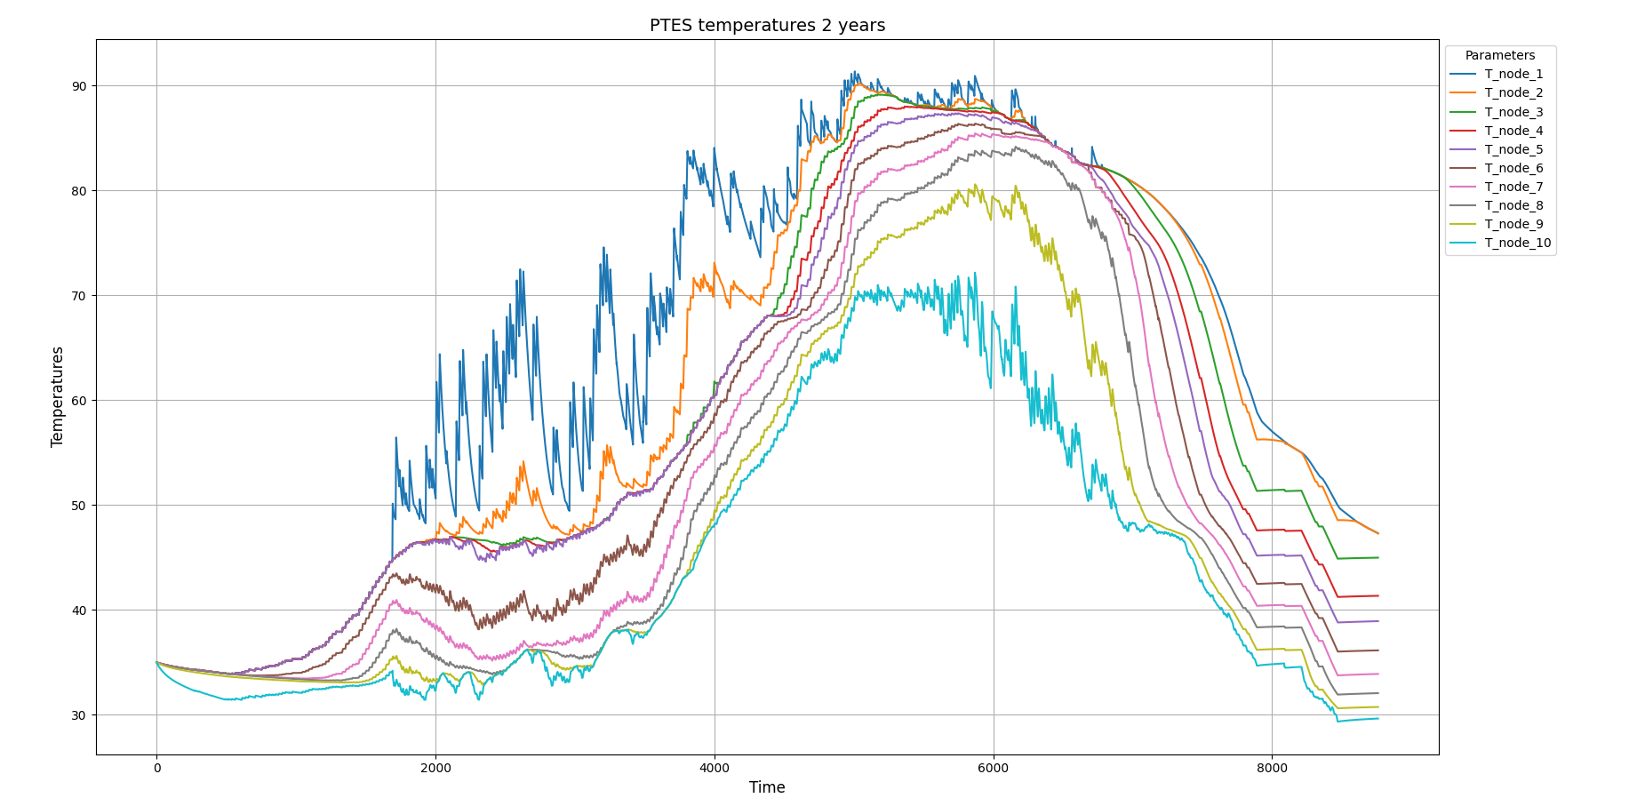
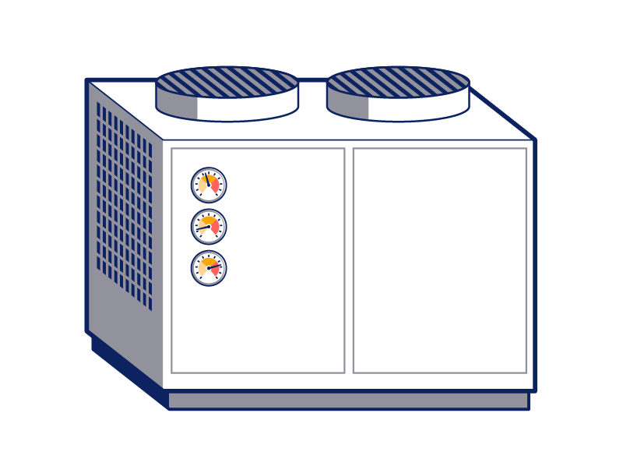
Results
22%
Av totala värmelasten
45 GWh
Levererad värme
    Solfångararea: 85 000 m²
    Markarea: 255 000 m²
Toppskikt
    Volyme: 300 000 m³
    Markarea: 30 000 m²
    Värmepump kapacitet: 15 MW
    Maximum temperatur: 95 ºC
Bottenskickt
13
2025-05-21
Geoforsk webbinarium
Avg El. price of 100 €/MWh

Slide 14
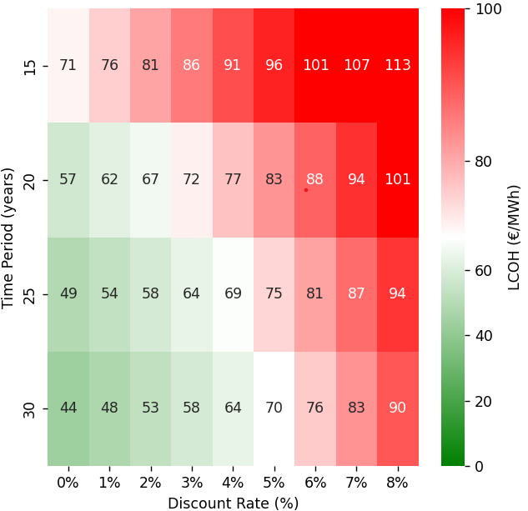
Värmekostnad beror mest på finansiella förutsättningar
System capex: 39 M€
Driftskostnader: 2% av investeringen per år
14
2025-05-21
Geoforsk webbinarium

Slide 15
Sammanfattning fallstudier
 | Råneå | Härnösand | Söderhamn
Årlig värmelast GWh | 26 | 208 | 143
Värmekällor | Pellet/Olja | Spillvärme/flis/pellets/el | Flis/pellets/Olja
Systemintegrering | Central, ingen värmepump | Decentraliserad med värmepump | Decentraliserad med värmepump
Andel från solen | 42% | 22% | 32%
Solfångare (m²/M€) | 25 000 / 6.8 | 85 000 / 14.9 | 85 000 / 14.9
Groplagret (m³/M€) | 25 000 / 2.5 | 300 000 / 16.8 | 300 000 / 16.8
LCOH (20y, 5% D.R) €/MWh | 75 | 83 | 72
15
2025-05-21
Geoforsk webbinarium

Slide 16
Nationell potential

Slide 17
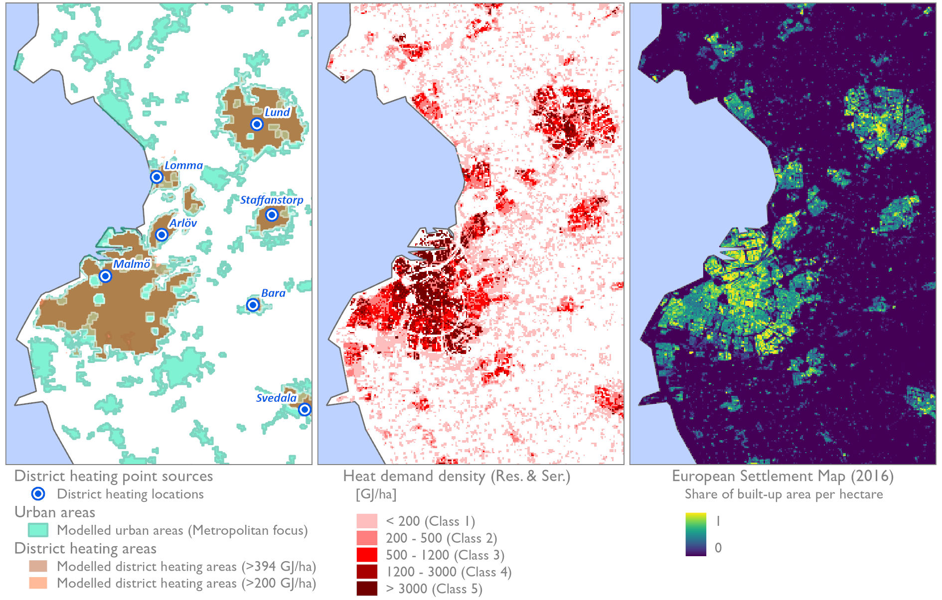
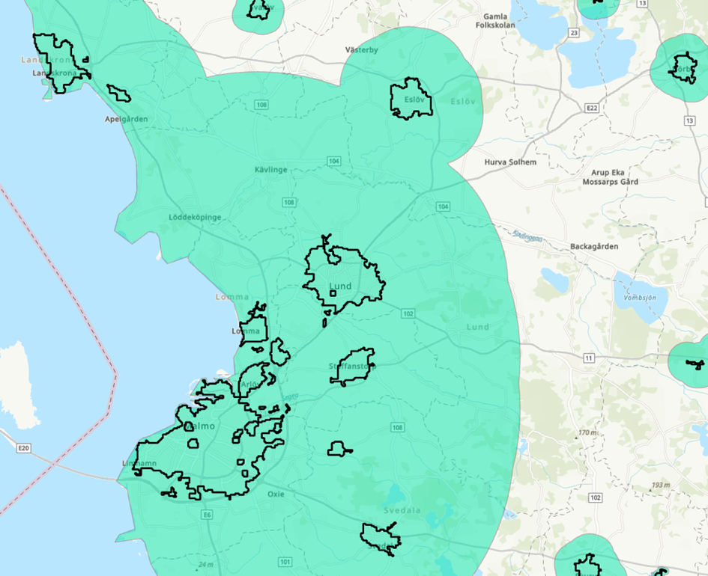
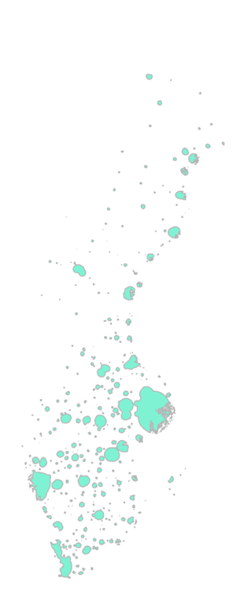
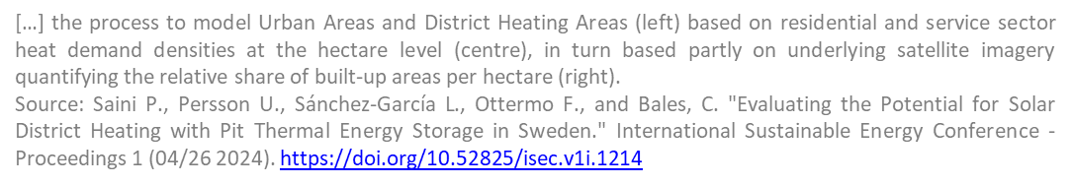
Uppskattning av möjliga områden nära fjärrvärme
Uppskattning av utbredning av fjärrvärmenätet
  Baserat på värmeanvändningstäthet
  sEEnergies metodik
Skapande av dynamisk bufferzoner
  Ekonomiska rimliga avstånd mellan groplager/solvärme och fjärrvärmenätet

Slide 18
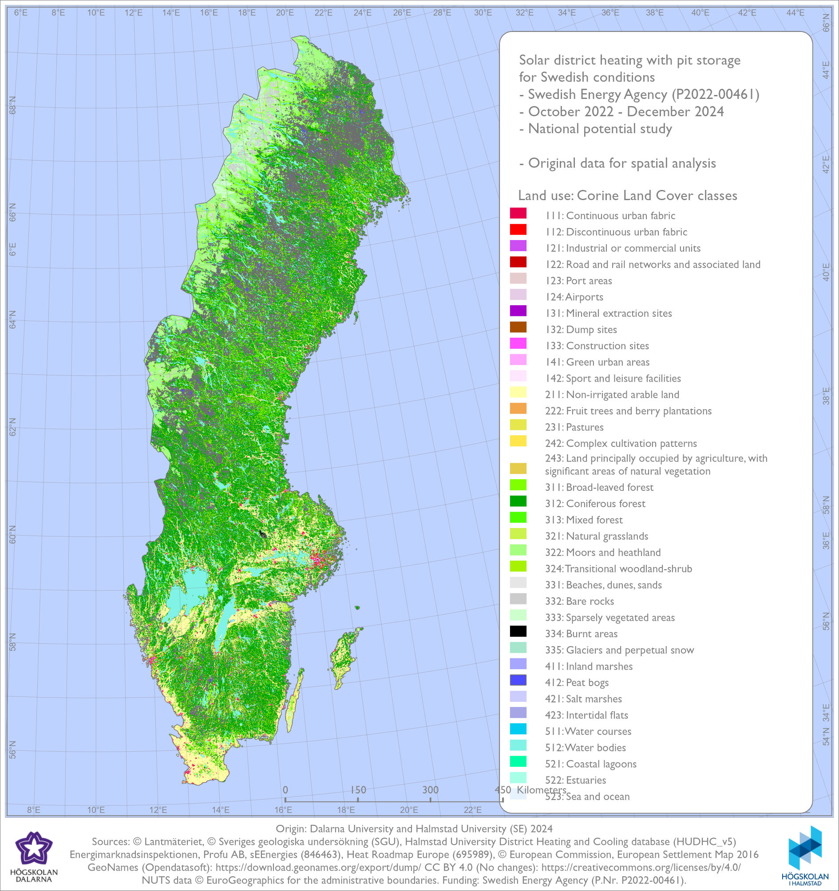
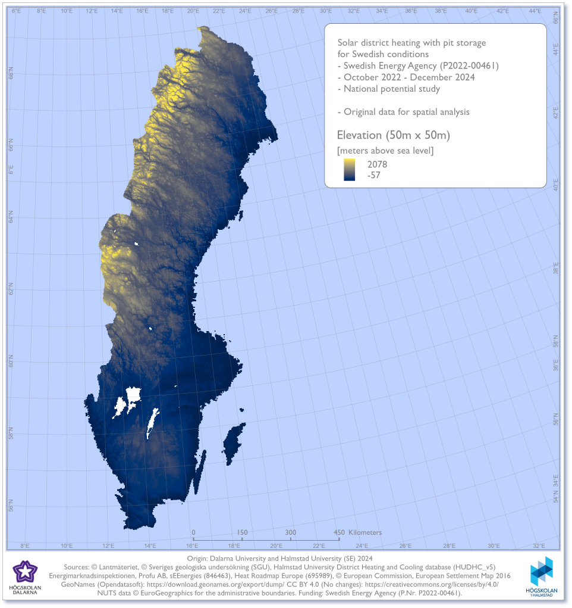
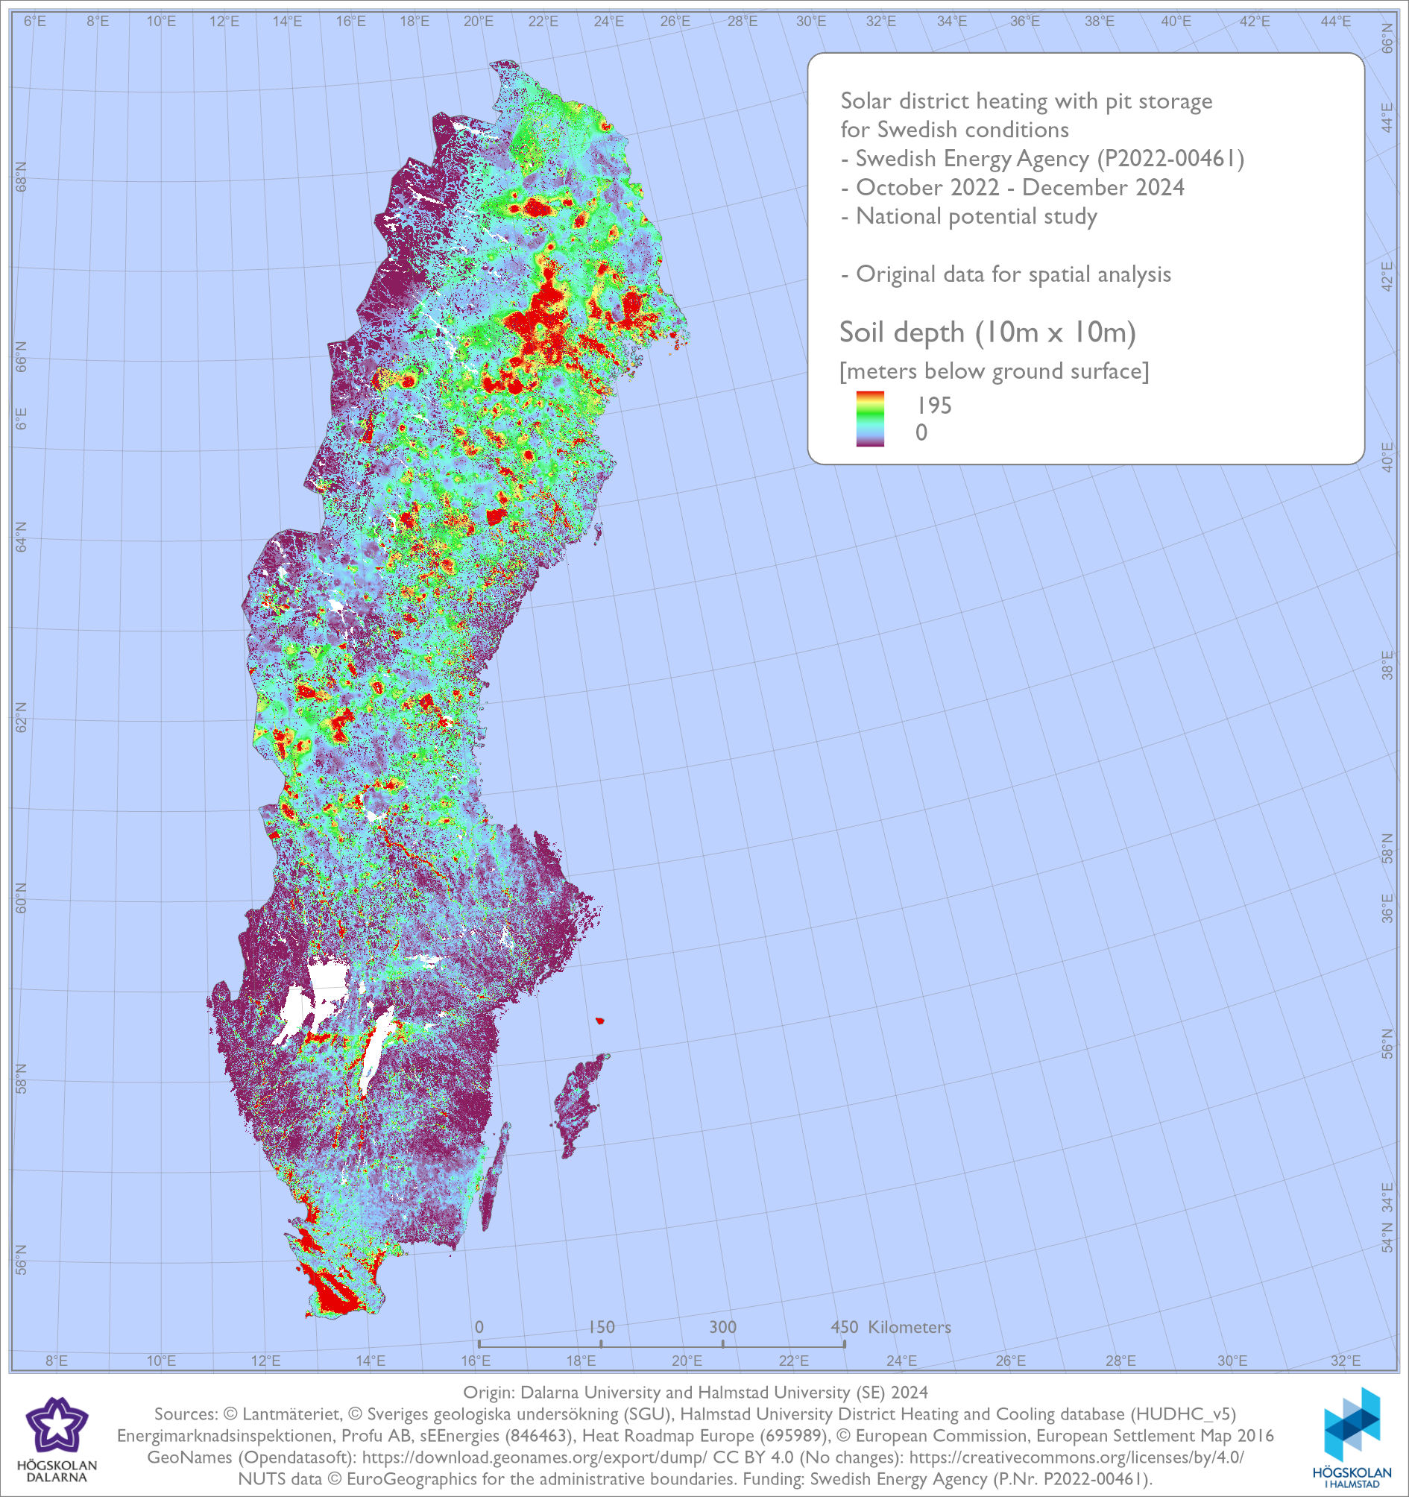
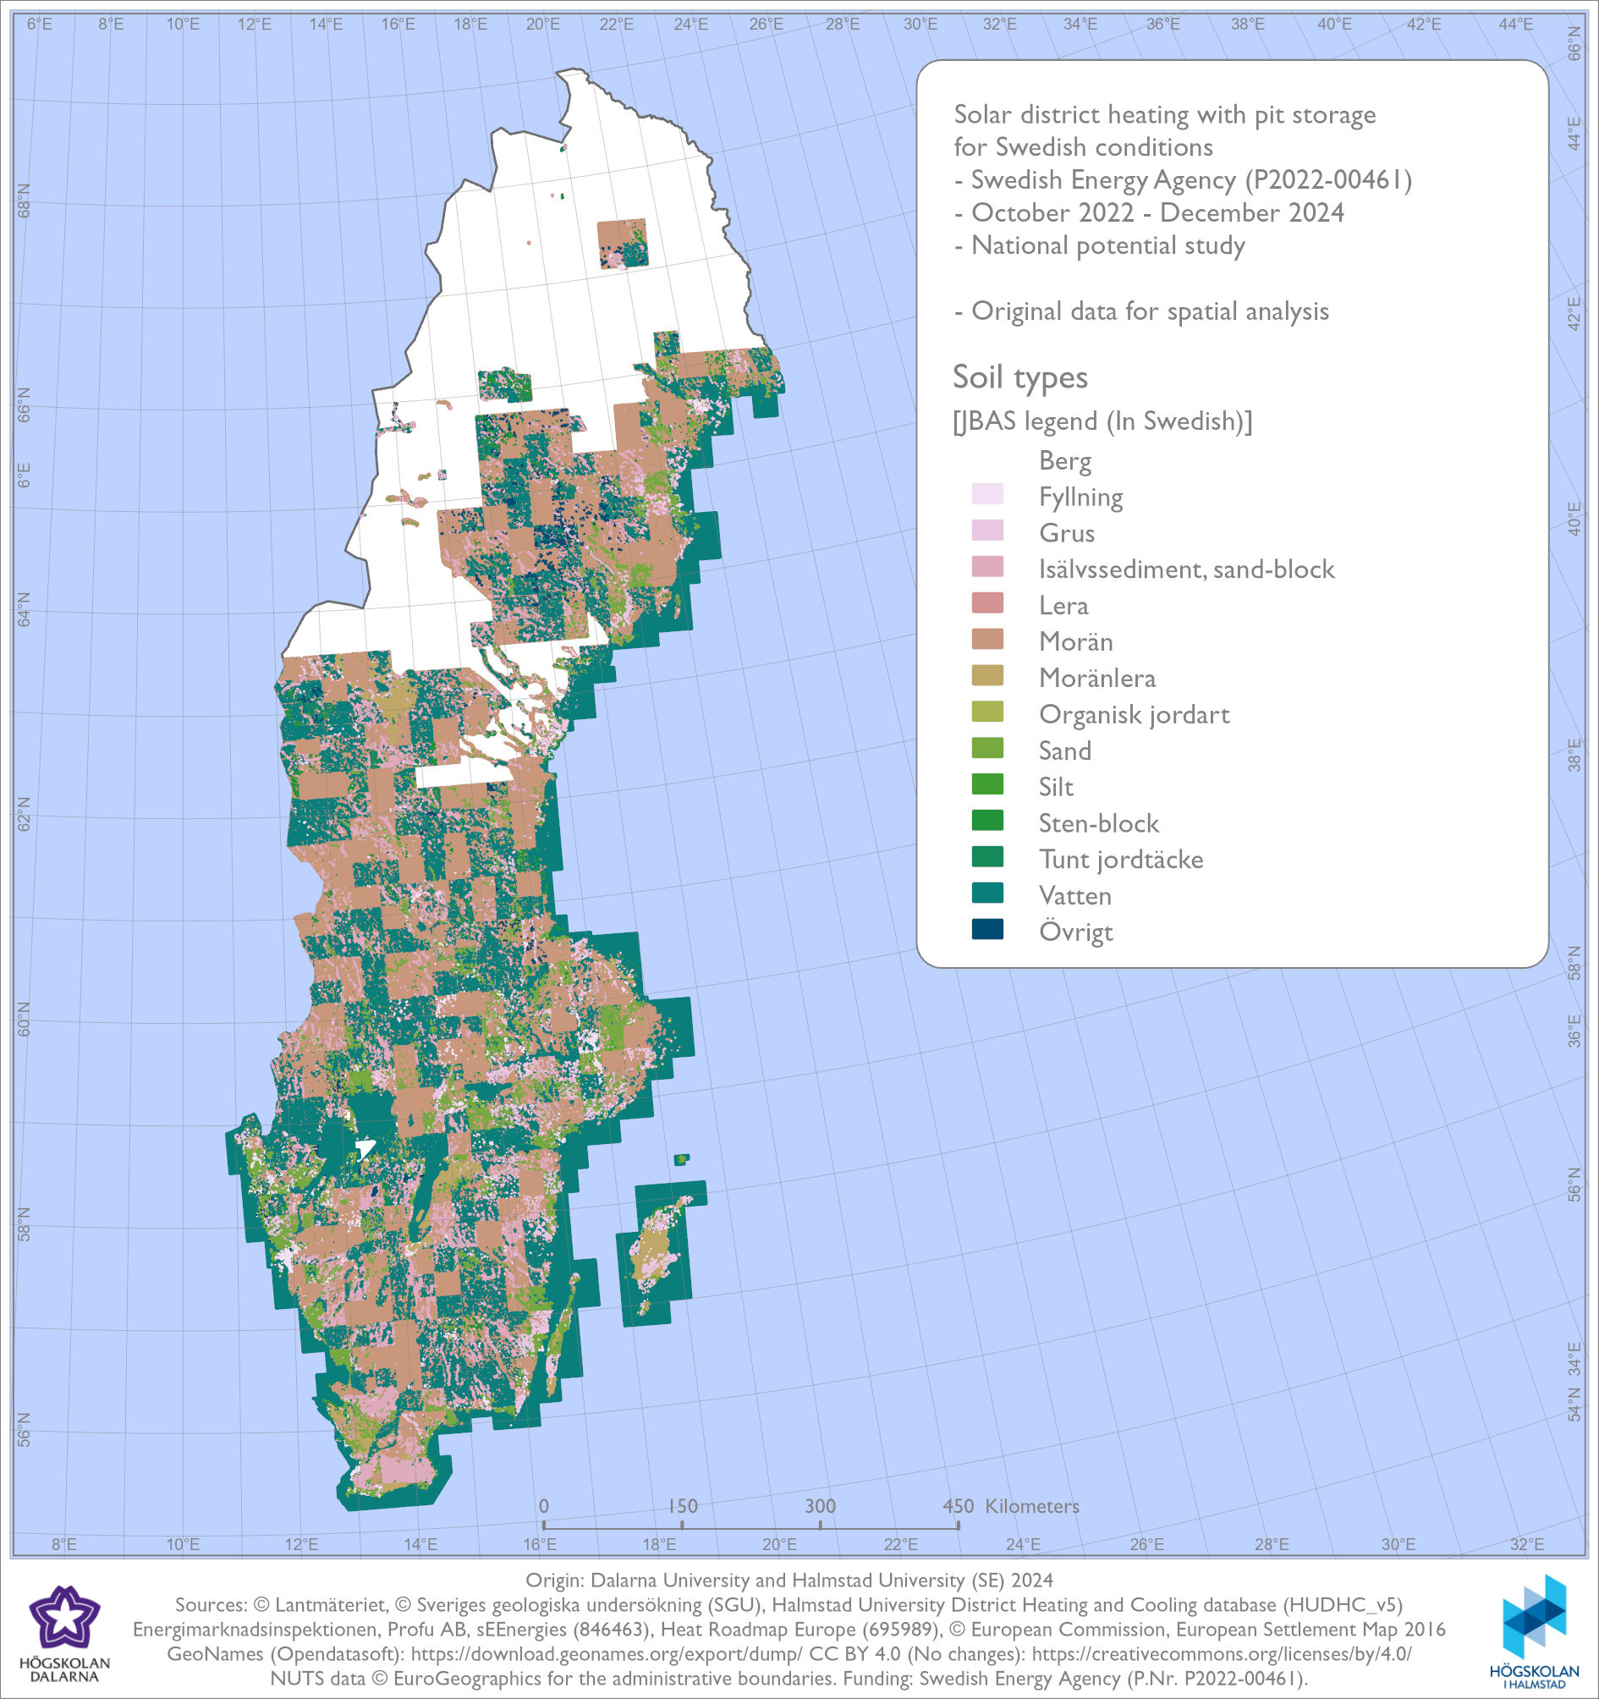
Data som användes vid GIS analysen
Data från lantmäteriet och Corine Land Cover (CLC)
Beräkning av lutning från höjddata
Data från SGU: jorddjup, jordartstyp

Slide 19
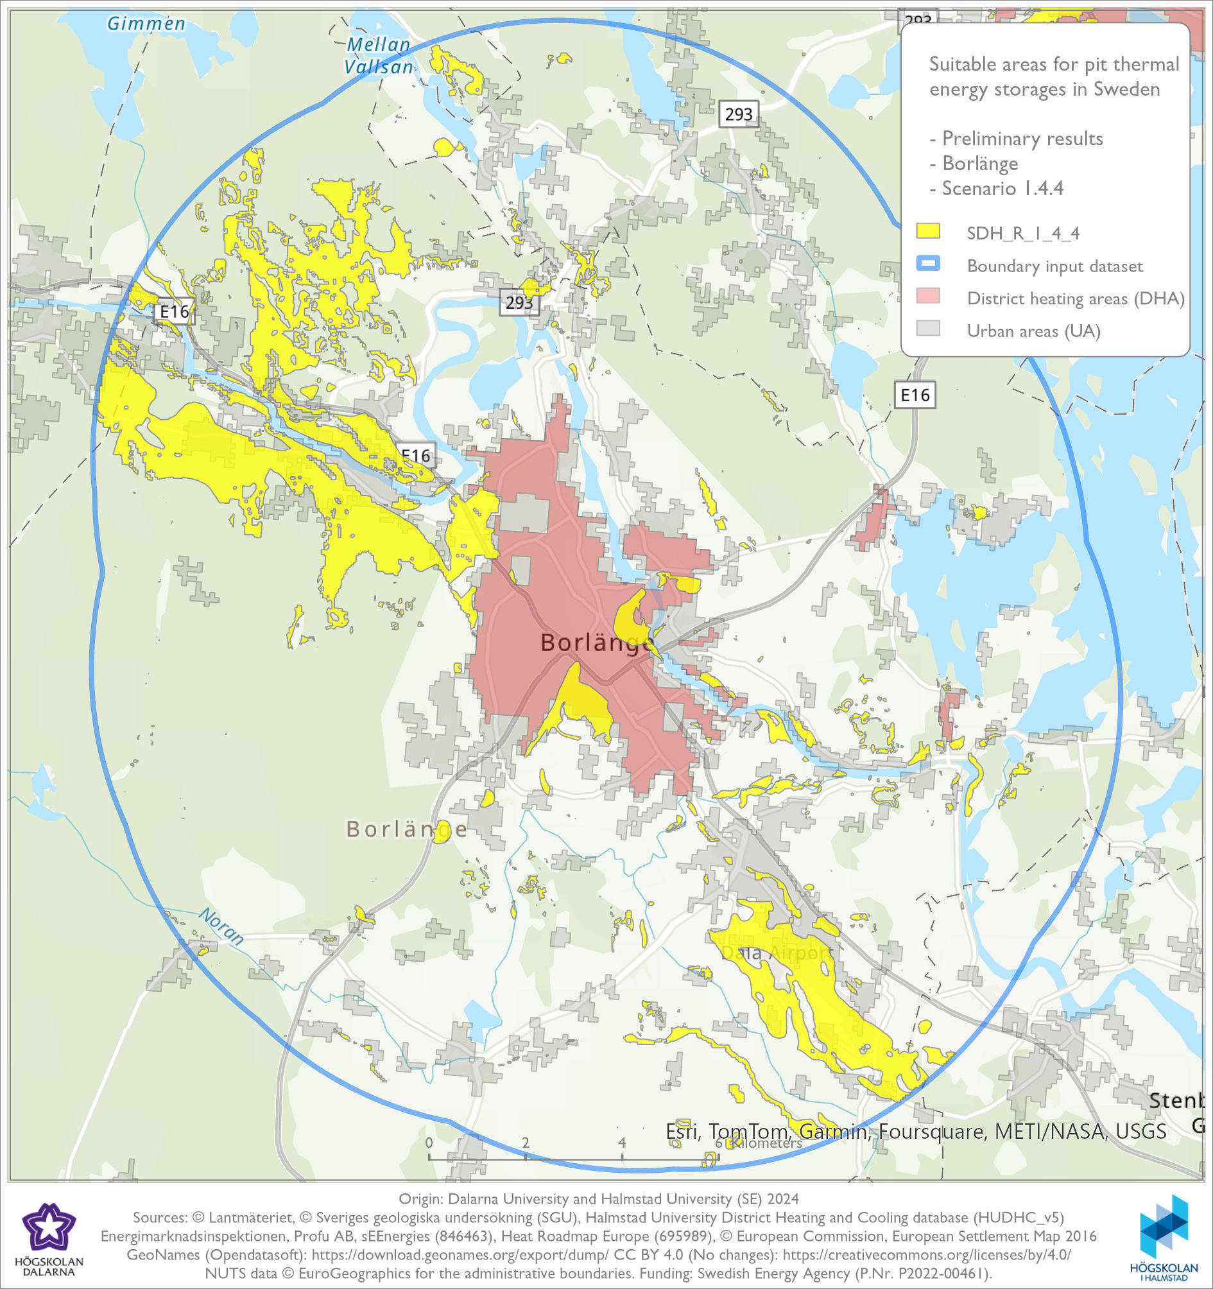
Exempel: Borlänge
Bebyggelseområden
  Urban areas (UA)
Fjärrvärmeområden
  District heating areas (DHA)
Gränsområden
  Boundary input dataset
Spatial analys
  Plan mark (lutning <15%)
  Tillräckligt jorddjup (>10m)
  Fast jord (lera, slam)
  Skogsmark, industriområden (ja/nej)
Begränsning: Ingen data för grundvatten
19
2025-05-21
Geoforsk webbinarium

Slide 20
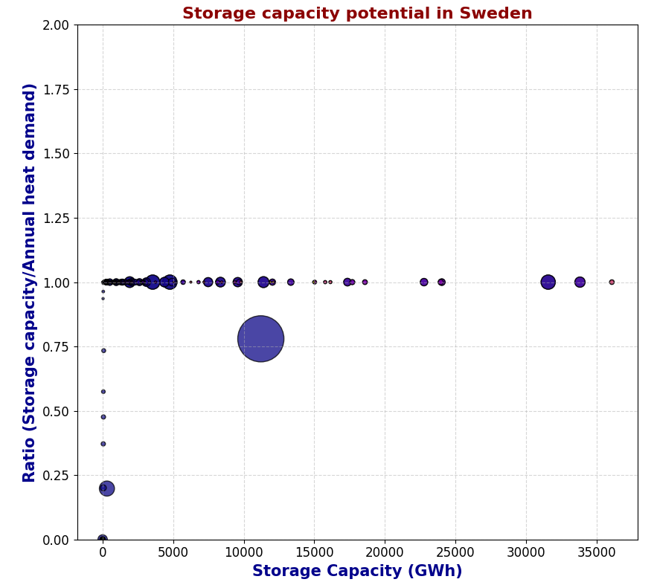
Potential för groplager i Sverige
Analys över hela Sverige för alla fjärrvärmeområden
Ratio är förhållandet mellan lagringspotentialen i de områden nära fjärrvärmenätet som identifierats som lämpliga och fjärrvärmenätets årliga värmelast
N=229 for Ratio >1
N=10 for 0 < Ratio ≤ 1
60% av fjärrvärmeområden har lämpliga områden för groplager
N=147 Ratio =0
20
2025-05-21
Geoforsk webbinarium

Slide 21
Potential för solvärme och groplager
464 district heating areas (DHA) in Sweden
(52 TWh)
Filter
Geologiska förutsättningar för PTES
Minimum lagringsvolym (50 000 m3)
135 av 464 fjärrvärmeområden har grund-förutsättningar för solvärme och groplager för att täcka 40% av årliga lasten (sammanlagt 19,1 TWh)
OBS: Tar inte hänsyn till ev. problem med grundvatten eller tillgängligheten av lämpliga områden
Filters: a) Geology b) Minimum storage volume
20% share of solar
40% share of solar
60% share of solar
31 DHA
6.2 TWh
135 DHA
19,1 TWh
236 DHA
27 TWh
21
2025-05-21
Geoforsk webbinarium

Slide 22
Sammanfattning
Uppdatering av databas över fjärrvärmesystem (547 st. med sammalagt 52,7 TWh)
Skapande av geografisk utbredning av systemen baserat på värmedensitet och bufferområden inom ”rimligt” avstånd
Spatial analays med data från SGU och andra källor
  Dock inga data för grundvattennivå eller - flöde
60% av fjärrvärmesystem har ”lämpliga” områden för groplager
Potentialen för solvärme + groplager som levererar 40% av systemets värmelast 19,1 TWh
Två av tre fallstudierna har nytta av värmepump för stöd vid groplagret
Värmeproduktionskostnad för solvärme + groplager är högre än nuvarande produktionskostnader vid alla tre fall med nuvarande räntenivå (5% kalkylränta)
  3% kalkylränta, 1% årlig realökning i bränslepris eller längre avskrivningstid leder till lönsamhet
22

Slide 23
Chris Bales, Urban Persson, Puneet Saini
cba@du.se, 023 778707

